Slide 1
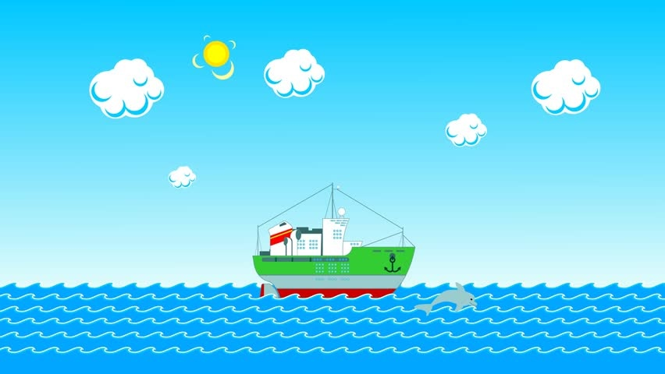
Putujemo brodom

Slide 2
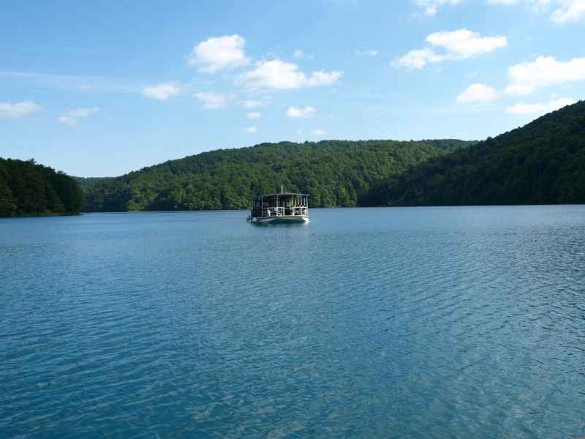
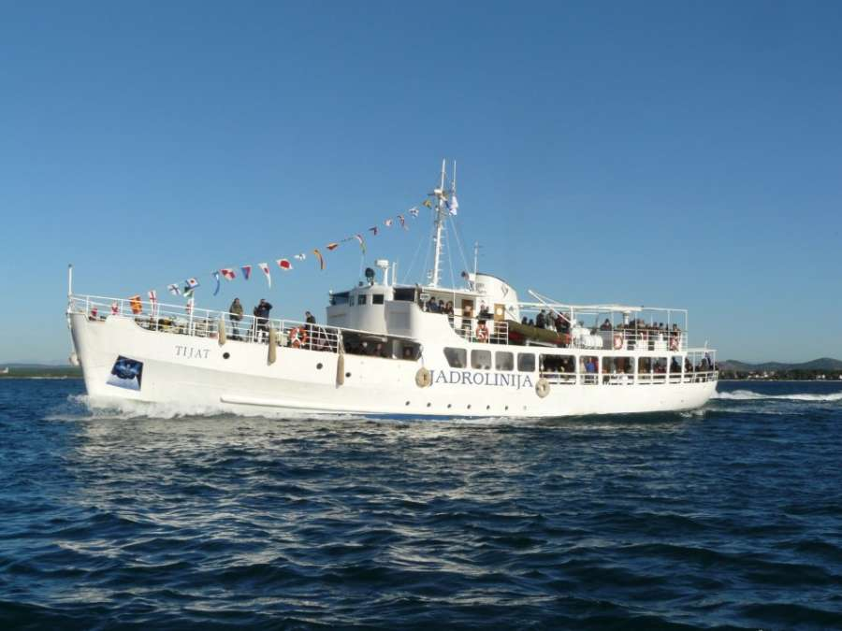
Brod je prometno sredstvo koje plovi po rijekama, jezerima i morima.

Slide 3
Na putovanje kreće iz luke.

Slide 4
Putnički brod prevozi putnike.
Tajekt prevozi putnike i vozila.

Slide 5
Teretni brodovi prevoze robu.
Ima puno vrsta putničkih i teretnih brodova.

Slide 6
Prije ulaska u brod putnici trebaju kupiti putnu kartu.
Putna karta se kupuje na blagajni u luci.

Slide 7
Brodovi plove prema redu plovidbe.

Slide 8
Brodski časnik upravlja brodom i brine se o sigurnosti plovidbe.
Posadu broda čine mornari. Oni se brinu o brodu, putnicima i teretu koji brod prevozi.

Slide 9
Za vrijeme plovidbe brodom putnici se smiju kretati prostorom za putnike. Ne smiju bacati smeće u vodu, naginjati se preko ograde ni ometati ostale putnike.

Slide 10
Pomorac radi na brodu i plovi morem.

Slide 11
Prepiši u bilježnicu:
Putujemo brodom
kreće iz brodske luke
brodski časnik, mornari
BROD
putnički, teretni, trajekt
rijeka, jezero, more

Slide 12
Domaća zadaća
Radna bilježnica: str.
69., 70. i 71.

